Slide 1
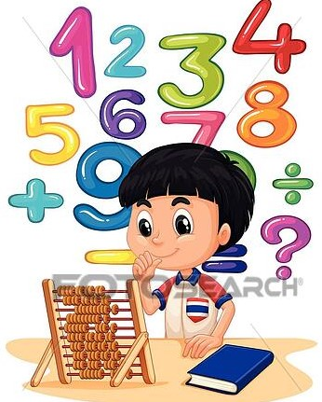
МАТЕМАТИКА 2. РАЗРЕД
Одузимање једноцифреног од двоцифреног броја (17-5)

Slide 2
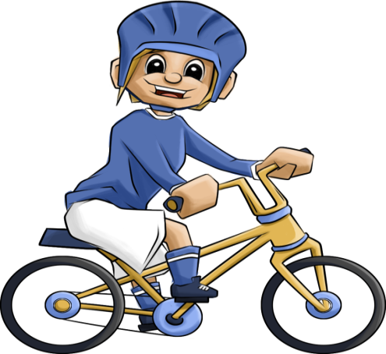
ПОНОВИМО ЗАЈЕДНО
19-4
9- 4 = 5
9-4
КРАЋИ НАЧИН
19- 4 =
1
5
ИЛИ
ДУЖИ НАЧИН
19 – 4 =
(10 + 9)
- 4 =
10+ (9- 4) =
10 + 5 =
15
10 + 9

Slide 3
Задаци за вјежбање
1. Израчунај разлику на краћи начин:
18 – 5 =
13
19 – 7 =
12
16 – 1 =
15
14 – 2 =
12
2. Упиши знак >, < или =.
13
14
16
18
16 – 3
<
18 – 4
18 – 2
<
19 - 1
12
12
12
10
15 – 3
=
17- 5
14 – 2
>
13 - 3

Slide 4
3. Ријеши изразе:
18-(9 - 6) =
18 -
3=
15
15-(2+2)=
15-
4=
11
17 - 1 - 3 =
16
- 3=
13
16-(5- 0)=
16 -
5=
11
4. Вања и Милана имају по15 бомбона. Вања је појео 3 бомбоне, а Милана 2 бомбоне. Колико бомбона сада има свако од њих?
Милана:
Вања:
15 – 2 =
15 – 3 =
13
12
Одговор:
Вања има 12 бомбона, а Милана 13 бомбона.

Slide 5
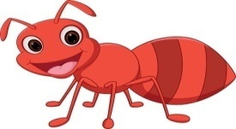
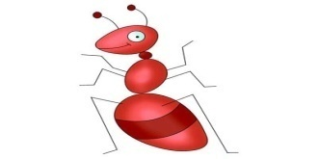
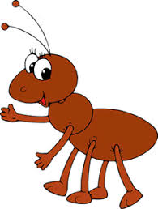
5. Мравић Мицко је сакупио12 мрва, Јоцко 4 више од Мицка, а Боцко 2 мрвице мање од Јоцка.
Колико је Боцко сакупио мрвица?
Мицко:
12
Јоцко:
12 + 4 =
16
Боцко:
16 – 2 =
14
Одговор:
Боцко је сакупио14 мрвица.

Slide 6
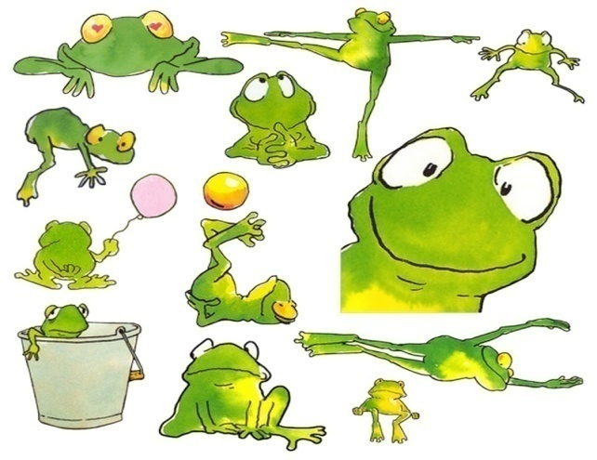
ЗАДАЦИ ЗА САМОСТАЛАН РАД
1. Ријеши изразе:
15 - ( 3+1 ) = 17 - ( 7-2 ) =
16 - 2 -1 = 12 - ( 2+0 ) =
2. У три баре има укупно17 жаба. У једној су 2 жабе, у другој 4, а остале су у трећој бари.
Колико жаба има у трећој бари?
РАД:_______________________
ОДГОВОР:_______________________

